Slide 1
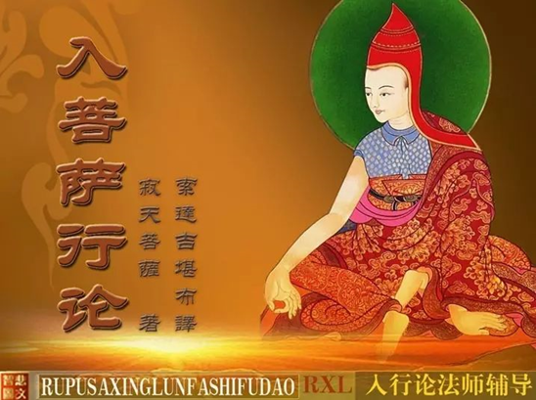
入行论149课
寂天菩萨 著
索达吉仁波切 宣讲
生西法师 辅导

Slide 2
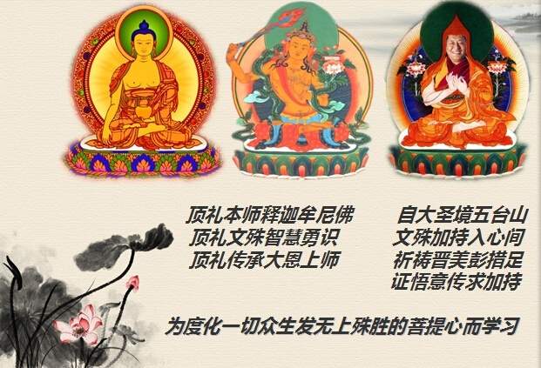
自大圣境五台山
文殊加持入心间
祈祷晋美彭措足
证悟意传求加持
顶礼本师释迦摩尼佛
顶礼文殊智慧勇士
顶礼传承大恩上师
为度化一切众生发无上殊胜的菩提心而学习

Slide 3
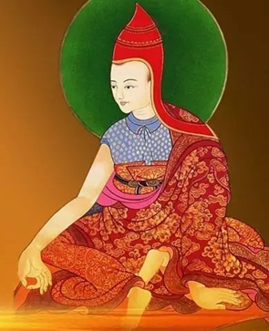
顶礼寂天菩萨
尽舍国政善开显
稀奇佛子行之理
弘扬佛陀教法者
寂天菩萨前顶礼

Slide 4
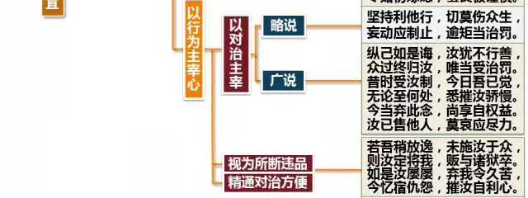
入行论148课科判

Slide 5
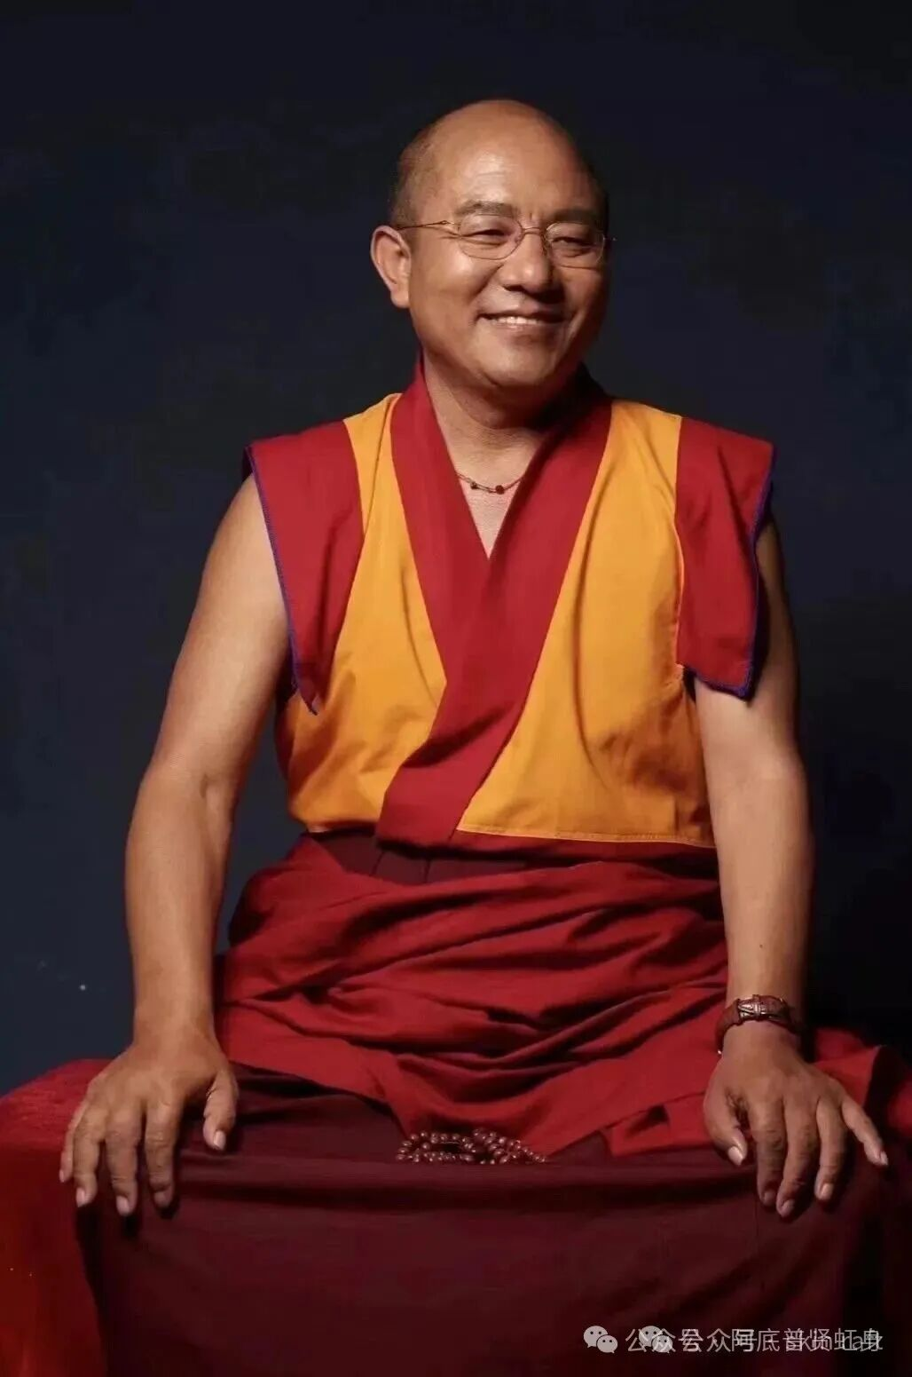
入行论·第149课
索达吉仁波切 宣讲
149课总义归摄
本课主要内容为：
1.继续宣讲“视为所断违品”：如果没有遇到大乘佛法和听闻善知识的开示，我们将在轮回中不断漂泊受苦。
2.进入“以行为主宰心”的第三个科判——“精通对治方便”，具体内容为：
①“精通对治方便”之略说。
②“精通对治方便”之广说:首先宣说的是“断除贪身”之“贪执之过患”。
A.越是对三十六种不净物组成的身体百般珍爱呵护，它就越会脆弱无力，对小苦也不堪承受。
B.身体脆弱，贪欲不断增长，就会生起烦恼从而失望和沮丧。
皈 依

Slide 6
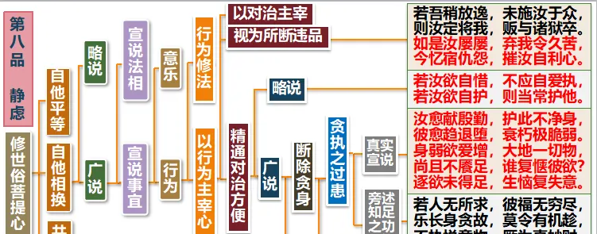
入行论149课科判

Slide 7
入行论·第149课
索达吉仁波切 宣讲
如是汝屡屡，弃我令久苦，今忆宿仇怨，摧汝自利心。
（颂词1）
消文释义
这颗自私自利的心曾多次造下弥天大罪，果报成熟之后把我成千上万次抛入三恶趣中，感受旁生的役使痛苦、地狱的寒热痛苦、饿鬼的饥渴痛苦。一想起这些旧仇新怨，我就气愤难平，必须要跟它把帐算清，依靠尖锐、强有力的大乘对治法，想尽办法摧毁这个自我之心。你往昔也曾经屡次将我送给狱卒们，让我久经痛苦，现在想起你的那一怨仇，必然要摧毁你谋求自利的心。
本颂重点
重点1. 在为何说我执“弃我”
“弃我”即抛弃我或欺骗我的意思。平时我们在起心动念和造业时，这个我执看似都是为了我好。比如我要得到一个东西，我认为得到这个东西对我有好处；或我做某件相应于轮回的事情，也同样会认为对我有好处；当我要去伤害别人的时候，会认为这是在保护自己，对自己有好处。在无始轮回中，我执一直扮演着一个“为我好”的角色，不断说服我与其相应和妥协，以至于我在行杀、盗、淫、妄之事，在生贪、生嗔的时候，都会给自己一个理由——这都是为了自己好。而随顺于我执的结果，就是“弃我令久苦”。
皈 依

Slide 8
入行论·第149课
索达吉仁波切 宣讲
如是汝屡屡，弃我令久苦，今忆宿仇怨，摧汝自利心。
（颂词1）
最初承诺利益我，但我受苦时就把我的利益抛弃了；虽然答应让我安乐、离苦，实际却是一而再、再而三地舍弃我，让我远离安乐，并受“久苦”。
重点2.此处所说之怨敌究竟是谁
这颗喜欢自己的心、自私自利的心，也就是我爱执，就是“怨敌”。或者说，我们习惯去为了自己寻求安乐的心，想方设法为自己离苦的心，就是怨敌。寂天菩萨说，对于怨敌，我们要毫不犹豫地生起讨伐的心，要用强有力的大乘佛法与之抗争，想尽一切办法去摧毁这个怨敌，也就是摧毁这个自我的心。此颂中有“仇怨、摧毁、报复”这样的词句，但其意是针对烦恼、我执，虽然看起来好像是世间的名词，但完全相合于修行的殊胜意义。
重点3.众生命运的形成
大千世界中的众生，都因累世的善业和恶业（掺杂在一起为花业），形成自己的命运。我们每个人都曾经在三恶趣中饱尝无尽痛苦，只是无明所障，我们想不起来而已。所有痛苦的因，无一不是贪嗔痴所致，而贪嗔痴的来源就是我爱执。
皈 依

Slide 9
入行论·第149课
索达吉仁波切 宣讲
如是汝屡屡，弃我令久苦，今忆宿仇怨，摧汝自利心。
（颂词1）
重点4.长期依止和修行
我们的恶业习气并非一朝一夕形成，而是“屡屡”，经过了无始劫的串习，因此要断除它也并非一朝一夕之事。上师在讲记中告诫我们，要长期不断地修持，滴水穿石，这样，坏习气、坏毛病一定会慢慢断除掉。在这期间，用上师的教言随时随地对照自己，才能不离正道，也才是真正地依止上师。
相关教证
1. 麦彭仁波切说：“一切愚昧之凡愚，贪恋片刻之安乐，从而造作罪恶业，结果感受无边苦。”
2. 《俱舍论》中说：善业和恶业掺杂在一起的花业，形成了自己来世的命运。
皈 依

Slide 10
入行论·第149课
索达吉仁波切 宣讲
如是汝屡屡，弃我令久苦，今忆宿仇怨，摧汝自利心。
（颂词1）
相关公案
1. 乔美仁波切在前世，他曾当僧人的面骂他人是狗，致使五百世都转生为狗。最后一世做了一只白狗，偷吃商人的饭，被逮住活埋。阿难尊者以慈悲心超度了它，来世转生为大成就者乔美仁波切。此公案说明有因必有果，哪怕只是一句恶语，果报也相当可怕。
2. 一位施主的一只母狗，喜佛教不喜外道。舍利子度化施主，使其获证预流果。母狗被传法，死后转生为施主之女，性情骄纵不从，但见到母狗生前的骨架后傲慢心被摧毁无余，于尊者前闻法并证得预流果，又在释迦牟尼佛的教法下出家证得阿罗汉果。佛陀说，在迦叶佛出世时，有位比丘尼精通三藏、具足梵行、有财有才有势。她专门办了一个道场供养一些比丘尼。一次遇急事请她们帮忙被拒接，因此生起大嗔心且恶口骂人，于五百世转为母狗。由于母狗对舍利子生起欢喜心，再加于迦叶佛教法下出过家，以此善缘而获得阿罗汉果位。
皈 依

Slide 11
入行论·第149课
索达吉仁波切 宣讲
若汝欲自喜，不应自爱执，若汝欲自护，则当常护他。
（颂词2）
消文释义
如果你想珍惜自己、让自己幸福快乐，那就千万不要爱执自己。如果你想自己永远欢喜快乐，那么就千万不要贪执自我欢喜，假设你想免遭痛苦，那就应该恒常爱护他众。
本颂重点
重点1. 利他和利己不矛盾
想要利己先利人，这是一种缘起的秘密和规律。非常强烈的我爱执，本身就是一种烦恼，本体就是不清净的。通过我爱执而生起烦恼，发心不清净；然后伤害他人造恶业，过程也不清净；发心和行动均不清净，果报肯定也不清净。因此想要获得永恒的快乐，就要反其道而行之，放弃我执。
重点2. 利他能远离诸害
有利他心的人，是整个世间的庄严，人、非人、天龙八部、护法神都会保护他。一个人生起菩提心后，他脚下的微尘也会为天王所顶戴。有些上师具有菩提心，把他的一片衣服带在身上，邪魔外道和妖魔鬼怪也不敢伤害。在世间也是同样，一个人只要是为了众生无条件地奉献一切，所有的人都会帮助他。
皈 依

Slide 12
入行论·第149课
索达吉仁波切 宣讲
若汝欲自喜，不应自爱执，若汝欲自护，则当常护他。
（颂词2）
重点3.如何修持爱他
首先从修心开始，转变自己的心，当心转变后，再逐渐从行为方面去爱护和保护众生。比如修布施、持戒、安忍这些能究竟关照众生、保护众生的方法。然后逐渐做到在智慧（空性）的摄持下修持。如此，我们在修持爱他的同时，最后自然就圆满了成佛的资粮。
重点4.成佛是最究竟的自护
从发起为度化众生誓愿成佛的菩提心后，通过行持六度积累福慧二资粮，最终成佛。在此过程中，一个大乘修行人的内心是无我的，唯一只寻求众生暂时和究竟的安乐。正是这样的发心和实际修行，最终才能成佛。而成佛之后的金刚身便永远不会受损，因此说，最究竟、最了义的自我保护，就是成佛。
相关教证
1. 俗话说：“智者求乐因，愚者求乐果。”
2. 无垢光尊者在道歌中说：“若不摧毁我执山，永无灭尽迷乱时。” 若没有摧毁山王般的自私自利，始终都会忐忑不安，只有摧毁了我执大山，痛苦、恐怖、灾难才会荡然无存。
皈 依

Slide 13
入行论·第149课
索达吉仁波切 宣讲
若汝欲自喜，不应自爱执，若汝欲自护，则当常护他。
（颂词2）
3. 藕益大师说：“内不见有我，则我无能。”倘若一切的奋斗全是为了自己，没有见到“我”不存在，那么修行绝对不会成功。
4. 上师如意宝说：“若欲长久利己者，暂时利他乃窍诀。”
5. 《地藏十轮经》等教言中有记载：发大乘心的人无论住在哪里，都是当地的佛塔，非人会整天转绕他。
相关公案
1. 《妙法莲华经》中说，文殊菩萨常在龙宫传授大乘佛法，智积菩萨对此不理解，认为龙族非大乘法器。文殊菩萨告知智积菩萨：八岁龙女已生起菩提心。而舍利子认为龙女是旁生，且又是女人，不可能成佛如此快。正在此时，龙女现前，拿着宝珠供养佛陀，并告知智积菩萨和舍利子，如此供佛很快，但我成佛比这还快。龙女当下变成男身，前往无垢刹土示现成佛，相好圆满。此公案说明菩提心的威力不可思议。
2. 有这样一个故事：一个富人背着金银财宝到处寻找幸福，但走过千山万水都没有找到他要的幸福。后路遇一农夫对他说：放下就是幸福！富翁顿时醒悟，随即将金银财宝布施于穷人。当晚安睡，终于尝到了幸福的滋味。
皈 依

Slide 14
入行论·第149课
索达吉仁波切 宣讲
汝愈献殷勤，护此不净身，彼愈趋退堕，衰朽极脆弱。
（颂词3）
消文释义
我们不要贪执自己的身体，越是对三十六种不净物组成的身体百般珍爱、殷切保护，它就越会脆弱无力，乃至对小苦也不堪承受。其实，你越是对这个身体百般珍爱护持，它就越会软弱无力，腐朽不堪。如果没有丝毫欲妙，也会产生巨大痛苦，以至于堕落。
本颂重点
重点1.以断贪身为例断我爱执
此颂只是以身体为例来宣讲断除我爱执，因为凡夫对身体的爱执非常明显和突出，生生世世在身体上花费大量的时间和精力，也因此造下了无边的罪业。因此，此处寂天菩萨以断贪身为例来宣讲，但并非说断除了贪身就相当于断除了我爱执。
重点2. “护此不净身，彼愈趋退堕”的两种解释
①我们越保护这个不净身，它就越退堕、越衰朽、越脆弱，最后根本经不起打击，这就是贪执身体的最终结果。
②如果我们对身体过于执著，为满足它的需求，生烦恼造、恶业、堕恶趣。造业越重，堕落越深。
皈 依

Slide 15
入行论·第149课
索达吉仁波切 宣讲
汝愈献殷勤，护此不净身，彼愈趋退堕，衰朽极脆弱。
（颂词3）
重点3. 以心的坚强对治身的脆弱
身体由36种不净物组成，且非常的脆弱。但如果我们的心足够坚强，就能够用这个脆弱的身体去行持很多善法，利益众生。世间中就有很多身残志不残，依靠残疾的身体成就不凡人生的事例，更何况修行人。颂词旨在教诫我们不要贪身，但并非让我们舍身，因为暂时来讲，我们需要利用这个不净身去行持善法、利益众生、积累资粮、成就佛果。
相关教证
1. 龙猛菩萨云：“不净自性身，脏满何不厌？”这个身体肮脏不堪，为何不对它生厌烦心，反而越来越爱执呢？
2. 圣天论师说：“人苦从身生，安乐由他起，身是众苦器，汝何重此身？” 身体是众多痛苦的来源，为何要如此重视它呢？
皈 依

Slide 16
入行论·第149课
索达吉仁波切 宣讲
身弱欲爱增，大地一切物，尚且不餍足，谁复惬彼欲？逐欲未得足，生恼复失意。
（颂词4）
消文释义
身体如是脆弱下去，那它的贪欲就会不断增长。而那些脆弱的可怜人，内心的欲望永无止境，就算拥有大地上的一切事物，他还是不满足。谁还想去满足他所有的贪欲呢？众生追逐这样的欲妙，没得到满足的时候，他会生起忧恼，大失所望。如果有人想：只要成办所有欲妙就不会产生痛苦了。如此堕落下去，那么它的欲望无有止境，无法满足，即便整个大地上的所有财物还不能使它得以满足，那谁能满足它的所有贪欲呢？如云：“大地尽粮食，黄金畜无病，皆不足一人，当息如是心。”或者“我乳国王统辖四洲，与帝释天王平起平坐仍不满足……”本来没有成办欲妙的能力却异想天开，依此而倍加苦恼、疲惫至极、满怀嗔恨等等，由于事与愿违或者因为不满足而大失所望，生起忧愁。
本颂重点
重点1. 我乳转轮王的故事无著菩萨在此颂的释义中提到的“我乳国王统辖四洲，与帝释天王平起平坐仍不满足……”，讲的是当时我乳转轮王不满足于统摄四大部洲，于是相继征服了四大天王天和三十三天。在三十三天已和帝释天平起平坐，却还不满足，欲独霸三十三天。生起此恶心后，福报用尽，从天上坠落而死。
皈 依

Slide 17
入行论·第149课
索达吉仁波切 宣讲
身弱欲爱增，大地一切物，尚且不餍足，谁复惬彼欲？逐欲未得足，生恼复失意。
（颂词4）
重点2.欲望永无满足之日
①法师辅导中说，贪欲心的特质就是“身弱”。这个身体越来越脆弱，他想得到的东西就越来越多，欲望也就越来越增长。欲望增长是无穷尽的，有时我们觉得可以收手了，但往往还是无法做到收手。只有心停止追求，心满足了，欲望才会终止。
②《父子相会经》中有个比喻：不管有多少水流入大海，大海不会有满足的时候；不管有多少草木被火吞没，烈火不会有满足的时候。同样，愚人无论享受了多少妙欲，也不会有心满意足之时。
③藏地有种说法：“有草的时候，牦牛会发疯；有钱财的时候，人会发疯。”
重点3.心大力小增烦恼
贪欲心大，想获得欲妙的想法就大，但能力却有限，于是“生恼复失意”，经常生起嗔恼。生嗔后便造业，循环往复，使得我们在轮回中生生世世不得解脱。
皈 依

Slide 18
入行论·第149课
索达吉仁波切 宣讲
身弱欲爱增，大地一切物，尚且不餍足，谁复惬彼欲？逐欲未得足，生恼复失意。
（颂词4）
重点4.贪身令菩提心不得增长
上师在讲记中说：凡夫人所贪执的房子、车子、票子等，在修行人眼里跟不净粪无有差别。懂得这个道理后，就要逐渐地修行，这样珍贵的菩提心才不会丧失，才会不断地增上。因为菩提心无法增上的唯一因，就是贪执自己的身体。重点5.不贪不等于不做
佛法教会我们的是知足少欲，而非放下贪欲后什么都不做。相反，我们一定要利用难得的人身，每天尽心尽力地修持善法。
相关教证
1. 萨迦班智达说：“若无知足求财者，恒令痛苦如降雨。”若不知足一味求财，那么痛苦将犹如雨水般不断降下。
2. 《因缘品》中说：“天降粮食珠宝雨，多贪凡夫也难足。”
3. 《君规教言论》云：“愚夫所贪之诸法，一切智者不贪执。”
皈 依

Slide 19

入行论·第149课
索达吉仁波切 宣讲
思 考 题
1.什么才是真正的依止上师？这与你以前的理解有何不同？你现在是怎么样依止上师的？

Slide 20
入行论·第149课
索达吉仁波切 宣讲
思 考 题
2.为什么想要自己快乐的话，就不可以爱自己，反而要去爱别人？你对此有哪些感受？

Slide 21
入行论·第149课
索达吉仁波切 宣讲
思 考 题
3.为什么说具有利他心的人，是整个世间的庄严？这种人承办各种事业时，与自私自利的人有何不同？原因何在？

Slide 22
入行论·第149课
索达吉仁波切 宣讲
思 考 题
4.对身体保护得越周到，它就会越怎么样？作为大乘修行人，如何让这个人身变得有意义？请谈谈你自己的经历。

Slide 23

回 向
所南德义檀嘉热巴涅
托内尼波札南潘协将
杰嘎纳其瓦隆彻巴耶
哲波措利卓瓦卓瓦效
文殊师利勇猛智 普贤慧行亦复然
我今回向诸善根 随彼一切常修学
三世诸佛所称叹 如是最胜诸大愿
我今回向诸善根 为得普贤殊胜行
生生世世不离师 恒时享用胜法乐
圆满地道功德已 唯愿速得金刚持

